Slide 1
Normalização e Redução dos Dados
Prof. André Gustavo Hochuli
gustavo.hochuli@pucpr.br
aghochuli@ppgia.pucpr.br
github.com/andrehochuli/teaching
Notes:
Prof. André Hochuli

Slide 2
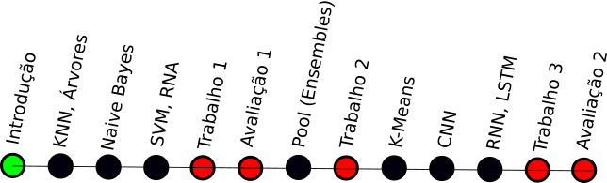
Plano de Aula
Discussões Iniciais
Normalização
Redução
Visualização
Exercícios
Dados Desbalanceados
Normalização & Redução
Aprendizado de Máquina - Prof. André Hochuli
Normalização &
Redução
Notes:
Prof. André Hochuli

Slide 3

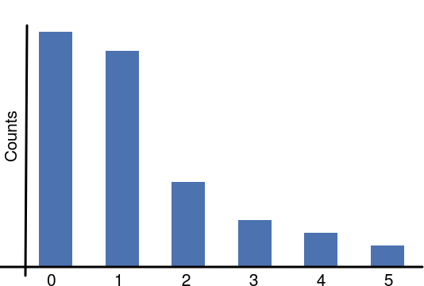
Discussões Iniciais
Dados Desbalanceados
KNN, NB e Árvores
Aprendizado de Máquina - Prof. André Hochuli
Normalização &
Redução
Notes:
Prof. André Hochuli

Slide 4
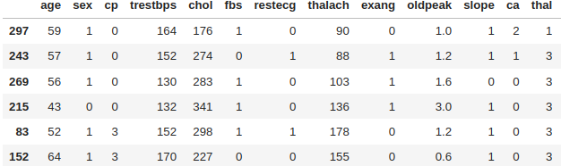
Normalização
Analisar dados na mesma escala
100 == 1 ? Sim, se considerarmos 100cm e 1 Metro
100cm == 100cm ou 1m == 1m
Importante para algoritmos que analisam a distribuição espacial das características
A normalização é por atributo (características)
Aprendizado de Máquina - Prof. André Hochuli
Normalização &
Redução
Notes:
Prof. André Hochuli

Slide 5


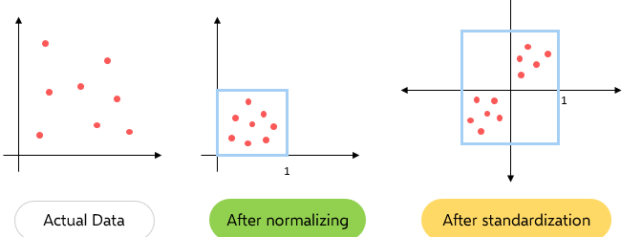
Normalização
MinMax (sklearn.preprocessing.MinMaxScaler)
0 – 1
Redes Neurais (i.e neurônio relu)
Std (sklearn.preprocessing.StandardScaler)
-1 , 0 , 1
Métodos espaciais (K-nn, K-means, SVM)
Aprendizado de Máquina - Prof. André Hochuli
Normalização &
Redução
Notes:
Prof. André Hochuli

Slide 6
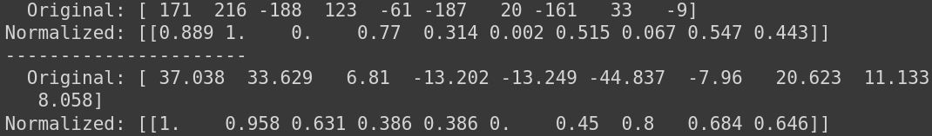
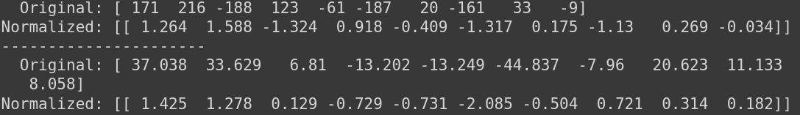
Normalização
MinMax (sklearn.preprocessing.MinMaxScaler)
Standard (sklearn.preprocessing.StandardScaler)
Aprendizado de Máquina - Prof. André Hochuli
Normalização &
Redução
Notes:
Prof. André Hochuli

Slide 7
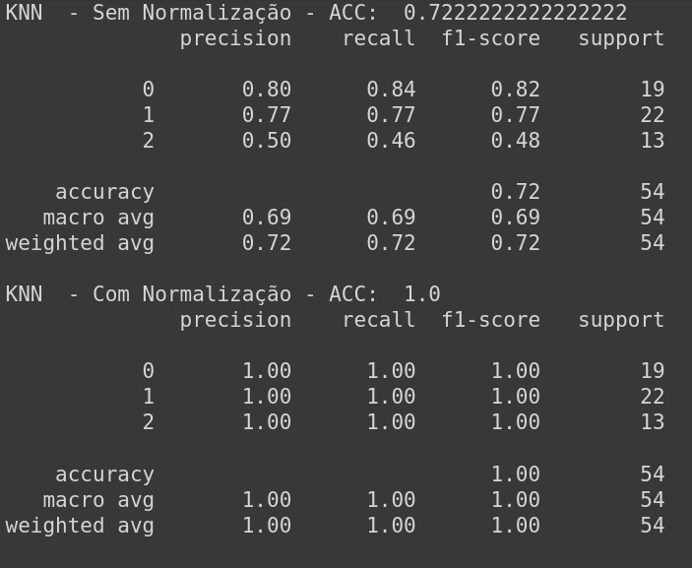
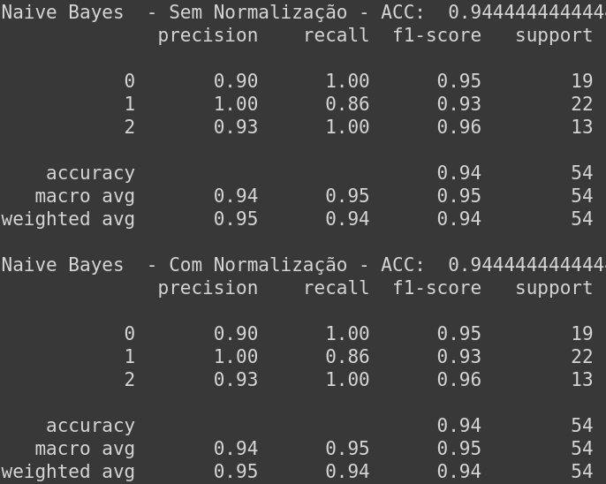
Normalização
E qual o impacto disso nos modelos?
KNN vs Naive Bayes
Aprendizado de Máquina - Prof. André Hochuli
Normalização &
Redução
Notes:
Prof. André Hochuli

Slide 8
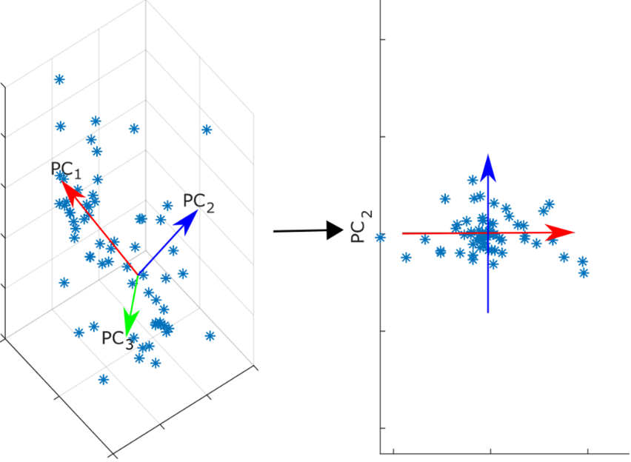
Redução de Características
Redução de complexidade
Ganho de Performance (tempo vs acc)
Evitar o overfitting
Seleção de features relevantes
Redução de ruído
Correlação
Outras applicações
Visualização dos Dados
Compressão dos Dados
Aprendizado de Máquina - Prof. André Hochuli
Normalização &
Redução
Notes:
Prof. André Hochuli

Slide 9
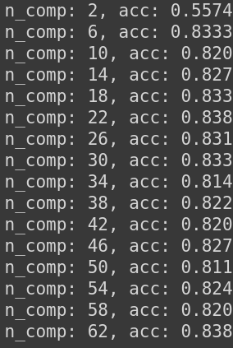
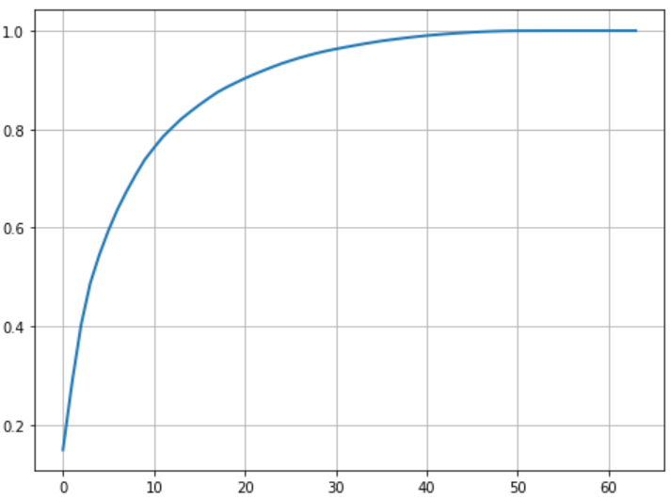
Redução de Características
PCA (sklearn.decomposition.PCA)
Autovalores e autovetores
Covariância e Correlação
Aprendizado de Máquina - Prof. André Hochuli
Normalização &
Redução
Notes:
Prof. André Hochuli

Slide 10
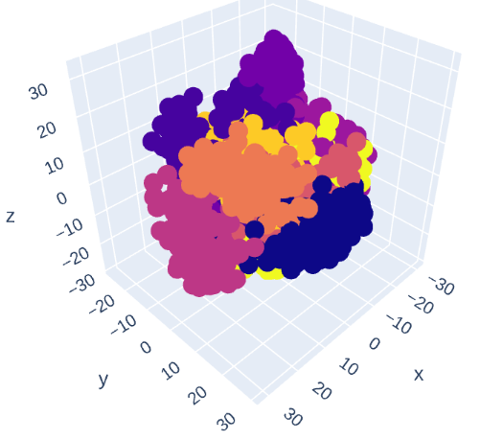
Visualização dos Dados
PCA (n_comp=2 ou 3)
Aprendizado de Máquina - Prof. André Hochuli
Normalização &
Redução
Notes:
Prof. André Hochuli

Slide 11
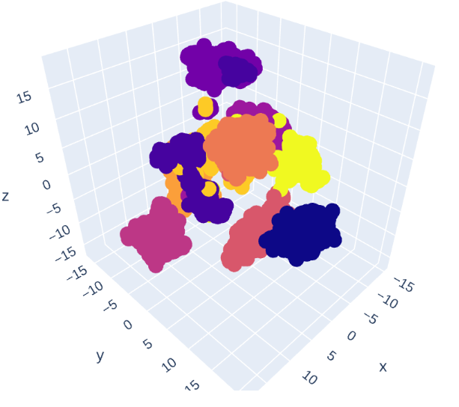
Visualização dos Dados
TSNE (n_comp=2 ou 3)
Aprendizado de Máquina
Preserva Relações
Probabilidade em Alta e Baixa dimensão
Aprendizado de Máquina - Prof. André Hochuli
Normalização &
Redução
Notes:
Prof. André Hochuli

Slide 12
Let’s code
[LINK] Tópico_02_Aprendizado_Supervisionado_Normalizacao&Reducao.ipynb
Off-topic:
Análise por Quartil
PCA para Redução e Compressão dos dados
Aprendizado de Máquina - Prof. André Hochuli
Normalização &
Redução
Notes:
Prof. André Hochuli

Slide 13
Considerações Finais
Normalização:
Vantagens
Ajuda a garantir que as variáveis de entrada tenham a mesma escala e * unidade de medida
Evita que valores extremos em uma variável dominem os valores de outras variáveis
Pode melhorar a precisão dos modelos de aprendizado de máquina
Desvantagens
Pode levar a uma perda de informação
Pode afetar a distribuição dos dados
Aprendizado de Máquina - Prof. André Hochuli
Normalização &
Redução
Notes:
Prof. André Hochuli

Slide 14
Considerações Finais
Redução de dimensionalidade:
Vantagens
Ajuda a lidar com problemas de alta dimensionalidade
Identifica as variáveis mais importantes para a previsão
Reduz a complexidade dos dados
Desvantagens
Pode levar a uma perda de informação
Pode afetar a interpretabilidade dos dados
Aprendizado de Máquina - Prof. André Hochuli
Normalização &
Redução
Notes:
Prof. André Hochuli

